Slide 1
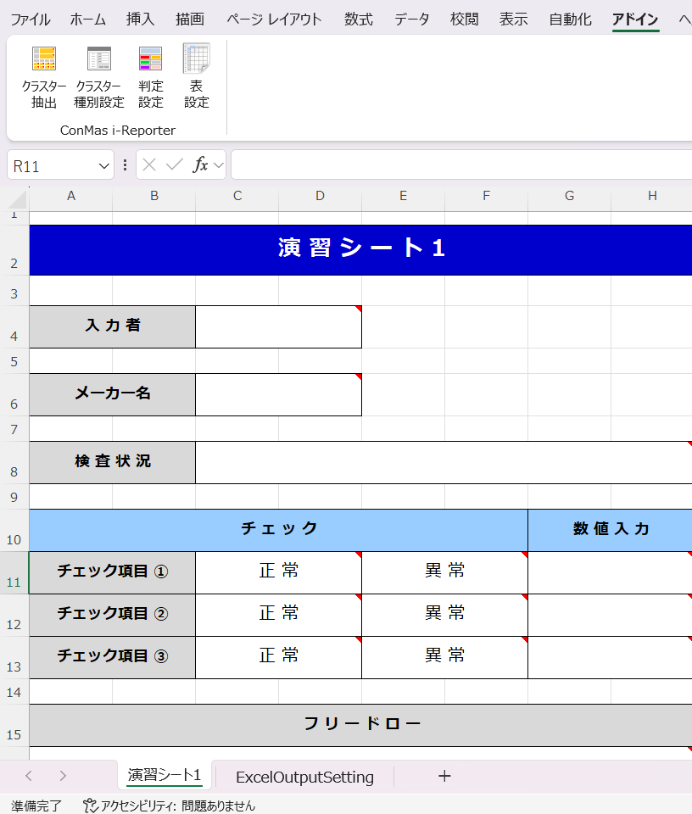
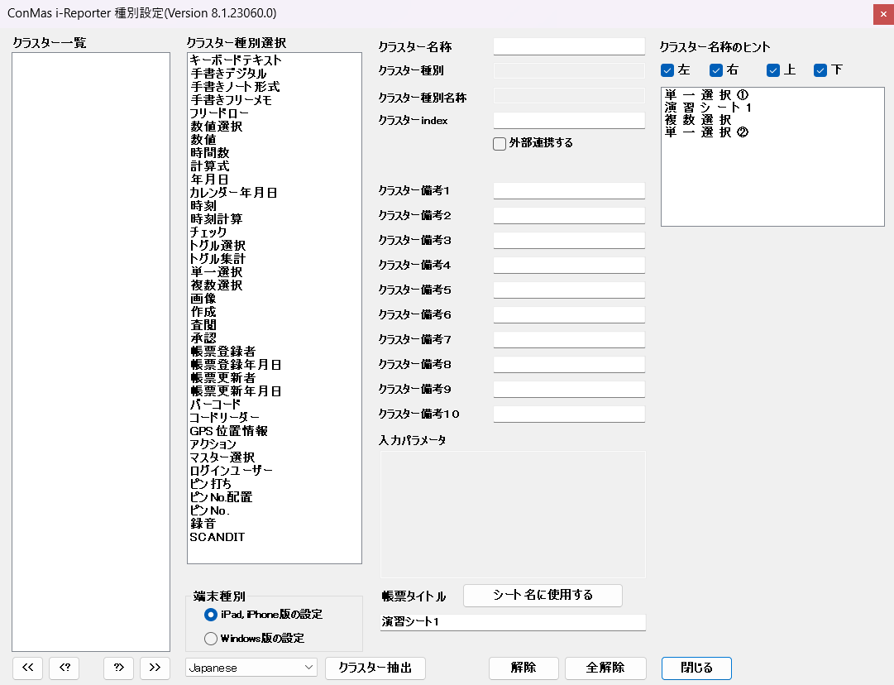
クラスター設定の流れ
① 事前に設定されたレイアウトを使いクラスター設定をします。
② ConMas i-Reporter種別設定画面を呼び出します。
「ConMas i-Reporter種別選択」画面
A) リボン内の「アドイン」タブから
「クラスター種別設定」をクリック
※端末種別の変更は不要です。
Windows版の設定では非対応クラスターは非表示となります。

Slide 2
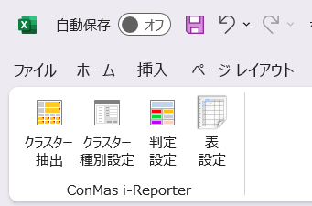
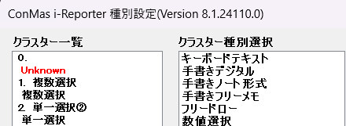
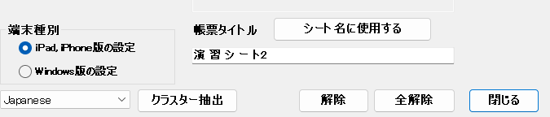
ConMas EXCEL COM Add-in（アドイン）の起動
【重要】クラスター抽出について
Add-in独自の法則に則り、自動的にクラスターへ設定します。
この機能内で判断ができないセルはUnknownとなります。
使用した場合は、目視で設定内容を確認するようにしましょう。
設定されたクラスターを解除します。

Slide 3
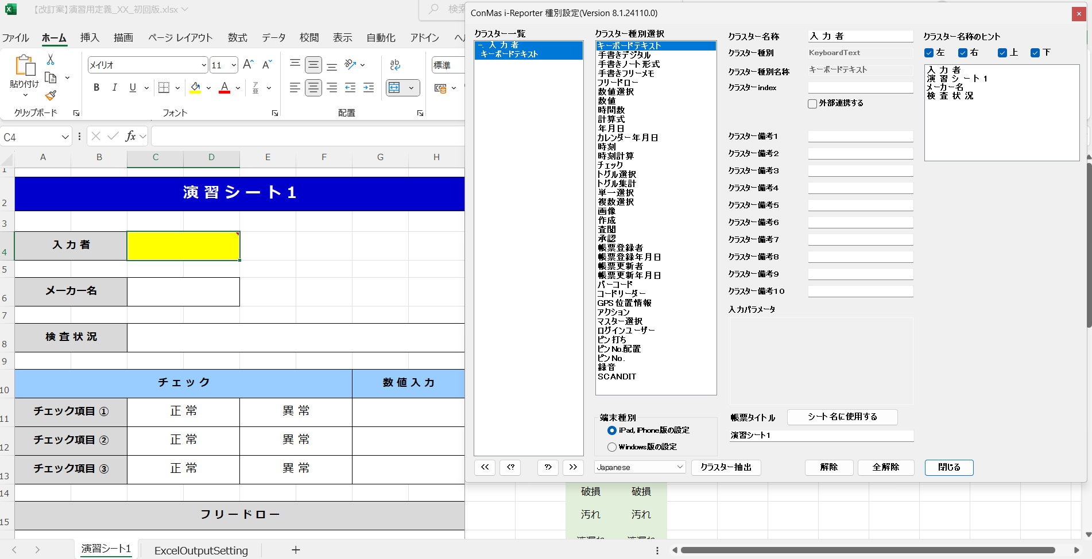
i-Reporterアプリで入力するセルに対して、クラスターを設定
前ページからの続き
③ 設定を行なうセルをクリックします。
④ 種別設定画面で、クラスター種別選択とクラスター名称を設定します。
※ 「クラスター名称」は未設定の場合”クラスター”+”index”という名称になります。
設定内容が
表示
④ クラスター名称を設定
-ヒント内からクリックして選択
または
-クラスター名称欄に直接入力
③ 設定を行なうセルを
クリックして選択
④ 使用する種別を
クリックして選択

Slide 4
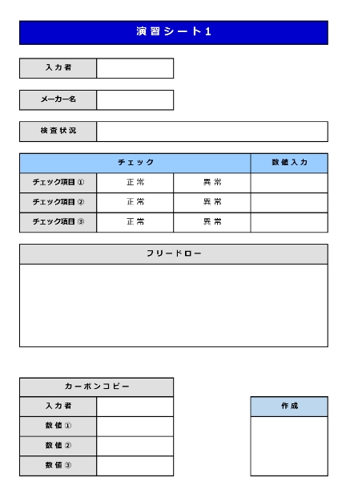
講習で使用するExcelファイルに設定する「クラスター」の種別①
①
丸数字 | クラスター名称 | クラスター種別
① | 入力者 | キーボードテキスト
② | メーカー名 | 単一選択
③ | 検査状況 | 複数選択
④ | 正常 | チェック
⑤ | 異常 | チェック
⑥ | 数値入力 | 数値
⑦ | フリードロー | フリードロー
⑧ | 作成 | 作成
②
③
④
⑤
⑥
⑦
①
⑥
⑥
⑧
⑥

